Slide 1
12 사회공학(Social Engineer)

Slide 2
사회공학의 이해
사회공학 기법
사회공학 사례와 대응책

Slide 3
사회공학의 위험성을 이해한다.
여러 가지 사회공학 기법을 알아본다.
사회공학 기법에 대응하는 방법을 알아본다

Slide 4
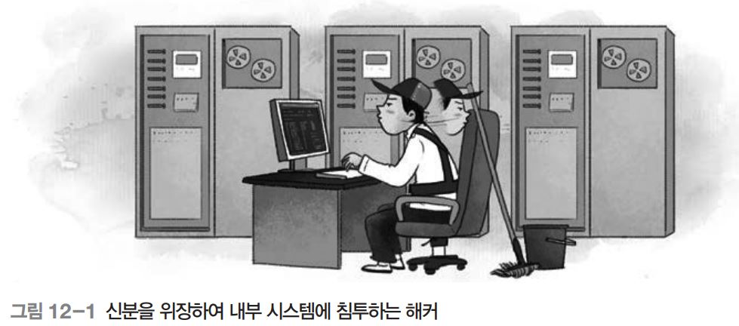
1. 사회공학의 이해
사회공학의 개념
컴퓨터 보안에서 인간 상호 작용의 깊은 신뢰를 이용하여 사람을 속여 정상 보안 절차를 깨뜨리고 비기술적인
수단으로 정보를 얻는 행위
조직의 보안 수준을 높이기 위해서는 사회공학 공격에 대한 조직 구성원의 보안 의식이 절실히 필요

Slide 5
1. 사회공학의 이해
사회공학의 개념
사회공학에 취약한 조직
직원 수가 많은 조직
서로 얼굴을 모르는 직원도 많아서 낯선 사람에 대한 경계심이 낮음
구성체가 여러 곳에 분산되어 있는 조직
다른 지점의 직원으로 가장하여 접근하기 쉬움
조직원의 개인 정보를 쉽게 획득할 수 있는 조직
조직 내에서 쉽게 획득한 개인 정보를 이용하여 공격 대상을 잘 알고 있는 것처럼 속여서 더 높은 수준의 정보 획득 가능
보안 교육을 하지 않는 조직
사회공학 공격에 대한 대응책이 마련되어 있지 않아 정보 유출이 쉬움
정보의 분류와 관리가 허술한 조직
정보는 중요도에 따라 분류 및 관리해야 하는데 이러한 분류가 명확하지 않은 조직에서는 정보가 쉽게 노출될 수 있음

Slide 6
1. 사회공학의 이해
사회공학의 개념
사회공학 공격 대상
정보의 가치를 모르는 사람
업무와 직접 관련이 없는 사람은 정보의 가치를 알지 못하여 자신도 모르게 유출할 수 있음
특별한 권한을 가진 사람
업무용 그룹웨어에서 정보에 접근하기 쉬운 특별한 권한을 가진 사람을 속여 공격 대상의 패스워드를 바꾼 뒤 해당
그룹웨어에 로그인할 수 있음
제조사 또는 판매사
공격 대상 회사의 정보를 많이 알고 있고 시스템에 대한 접근 권한과 유지, 보수용 계정을 가지고 있어 정보 획득 가능
새로 들어온(신입) 사람
낯선 사람과 새로운 환경에 적응하려고 경계심을 풀 때 회사 조력자로 가장하여 신상 정보나 시스템 접근 정보를 얻을 수 있음

Slide 7
2. 사회공학 기법
사회공학 기법의 분류
인간 기반 공격: 공격자가 공격 대상에게 직접 접근하거나 전화 등을 이용하는 방법
컴퓨터 기반 공격: 악성 코드, 컴퓨터 프로 그램, 웹 사이트 등을 이용하는 접근 방법
일반적으로 사회공학 기법은 인간 기반의 수단을 이용하는 공격 형태를 지칭
인간 기반 사회공학 기법
직접적인 접근
직접 만나거나 전화, 온라인으로 접근하는 것
권력을 이용한 접근
조직에서 높은 위치에 있는 사람으로 가장하여 정보 획득
동정심에 호소한 접근
매우 긴급한 상황에 처해 도움이 필요한 것처럼 행동하는 경우
가장된 인간관계를 이용한 접근
개인 정보를 얻어 신분을 가장한 뒤 공격 대상에게 정보 획득

Slide 8
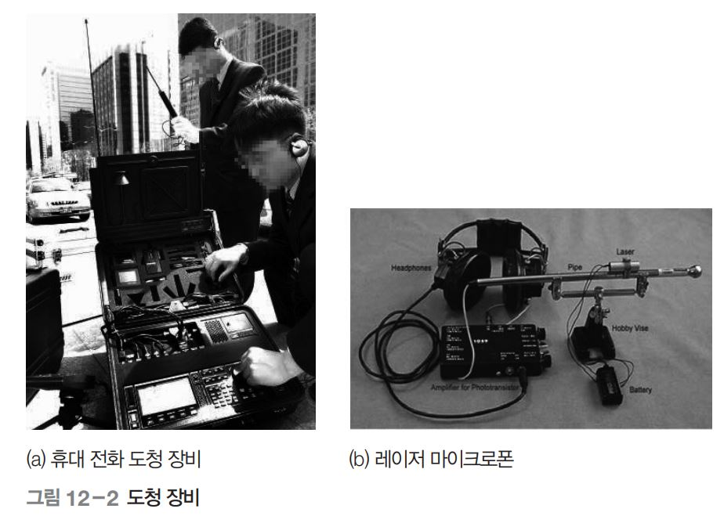
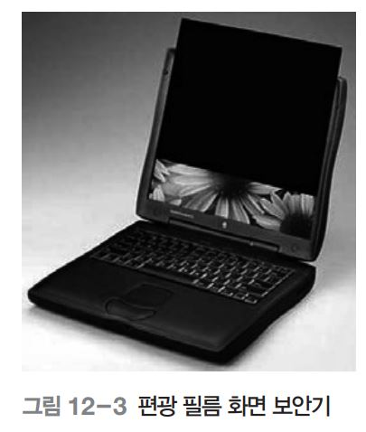
2. 사회공학 기법
인간 기반 사회공학 기법
도청(Evasdroping)
도청 장치나 유선 전화선을 통한 도청
레이저 마이크로폰으로 유리나 벽의 진동을 탐지하여 음성으로 바꾸어 도청
문에 귀를 대고 엿듣거나 슬그머니 가까이 다가가 엿듣는 것도 도청에 속함
내부 직원이나 평소에 친하게 지내던 사람도 사회공학 공격자가 될 수 있음
어깨너머로 훔쳐보기(Peeking)
작업 중인 사람의 뒤 로 다가가 그 사람의 업무 관련 정보나 패스워드 등을 알아내는 것
최근엔 편광 필름을 많이 사용하고 있으며, 패스워드는 별표(*)로 표시되어 이 방식으로 정보를 훔치기 어려움
손가락 움직임만으로 쉽게 유추할 수 있는 패스워드(예: qwer1234)는 쉽게 노출될 수 있으므로 유의

Slide 9
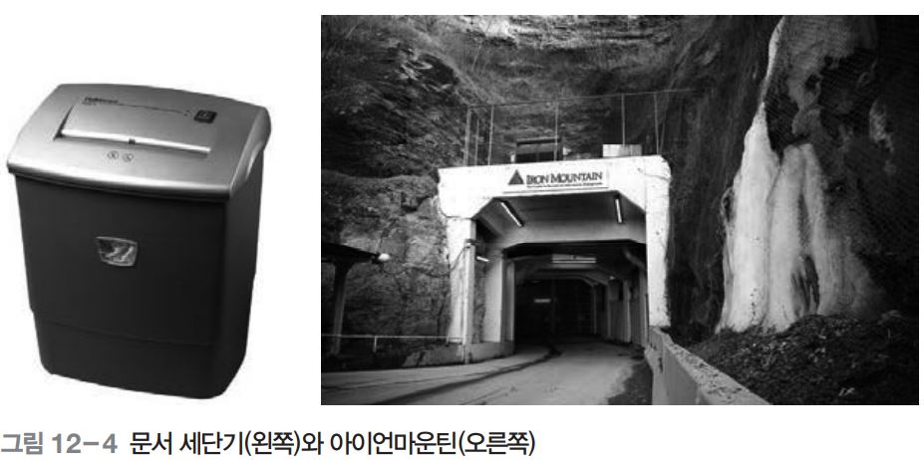
2. 사회공학 기법
인간 기반 사회공학 기법
휴지통 뒤지기
다소 지저분하지만 효과적인 정보 수집 방법
휴지통 뒤지기로 얻을 가능성이 높은 정보
회사 인사 구조도
업무 관련 메모
소스 인쇄본
하드디스크, 디스켓, CD
유효 기간이 지나거나 현재 사용 중인 아이디와 패스워드 정보
최근에는 정보가 외부로 유출되는 것을 막기 위해 문서 세단기를 많이 사용
1951에 설립된 아이언마운틴이라는 회사는 산에 굴을 뚫어 문서를 보관하는 서비스를 시작
시스템 매뉴얼
회사 약관록
회사 사무 일정
행사 계획

Slide 10
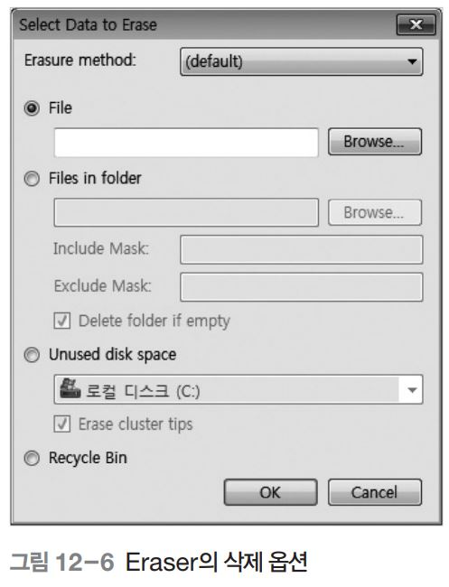
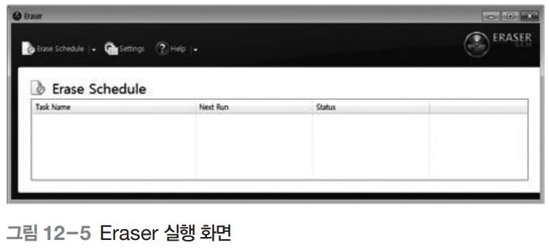
2. 사회공학 기법
컴퓨터 기반 사회공학 기법
시스템 분석
포렌식을 사용한 시스템 분석 가능
버려진 하드디스크나 컴퓨터를 사용하거나 정보를 얻고 싶은 대상의 노트북 또는 PC를 중고로 사서 분석하여
정보 획득
중요한 업무를 수행한 저장 장치의 내용은 Eraser와 같은 툴을 이용하여 삭제하려는 파일의 위치에 일괄적으로
0이라는 값으로 덮어쓰기를 해야 함
특수 장비를 이용하면 파일 삭제 툴로 삭제한 정보도 해독할 수 있으므로 완벽한 삭제가 필요할 경우 강력한
자기장을 발생시키는 자기 소거 장치 이용
Eraser
New Task를 통해 삭제 작업을 등록함
등록할 수 있는 삭제 작업은 특정 파일, 폴더, 디스크, 휴지통

Slide 11
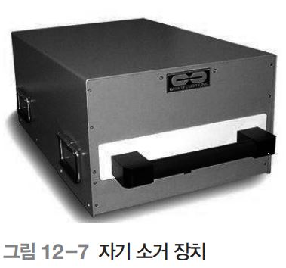
2. 사회공학 기법
컴퓨터 기반 사회공학 기법
시스템 분석
하드디스크 의 정보를 디스크에 쓰인 자기체가 약간 남기 때문에 일곱 번이나 쓰고 지워도 해독할 수 있음
잔존 자기체까지 완전히 삭제하려면 강력한 자기장을 발생시키는 자기 소거 장치를 이용해야 함

Slide 12
2. 사회공학 기법
컴퓨터 기반 사회공학 기법
악성 소프트웨어 전송
서비스 제공 업체로 가장하여 바이러스나 백도어 또는 키보드 입력을 가로챌 수 있는 키로거 등을 전송하여
공격 대상이 설치하게 만드는 것
가까이에 있는 사람이라면 플로피 디스크나 USB 메모리에 담아 그 사람의 시스템에서 몰래 실행할 수도 있음
인터넷을 이용한 공격
다양한 검색 엔진에서 공격 대상의 개인 정보, 사회 활동 정보 수집 (신상 털기)
피싱(Private Data + Fishing = Phishing)
개인 정보를 불법으로 도용하려는 속임수의 한 유형. (Voice, SMS, Messenger)
공격 대상에게 그럴듯한 이메일을 보낸 뒤 링크(URL)에 접속하여 신용 정보나 금융 정보를 입력하게 함
피싱 메일에 포함된 링크의 특성
링크 정보로 표시된 주소와 실제 리다이렉트주소가 다름
공격 대상이 이용하는 URL과 유사한 URL로 연결 정보 변형
URL을 인코딩하여 사용자가 가짜 사이트의 링크 주소를 알기 어렵게 조작

Slide 13
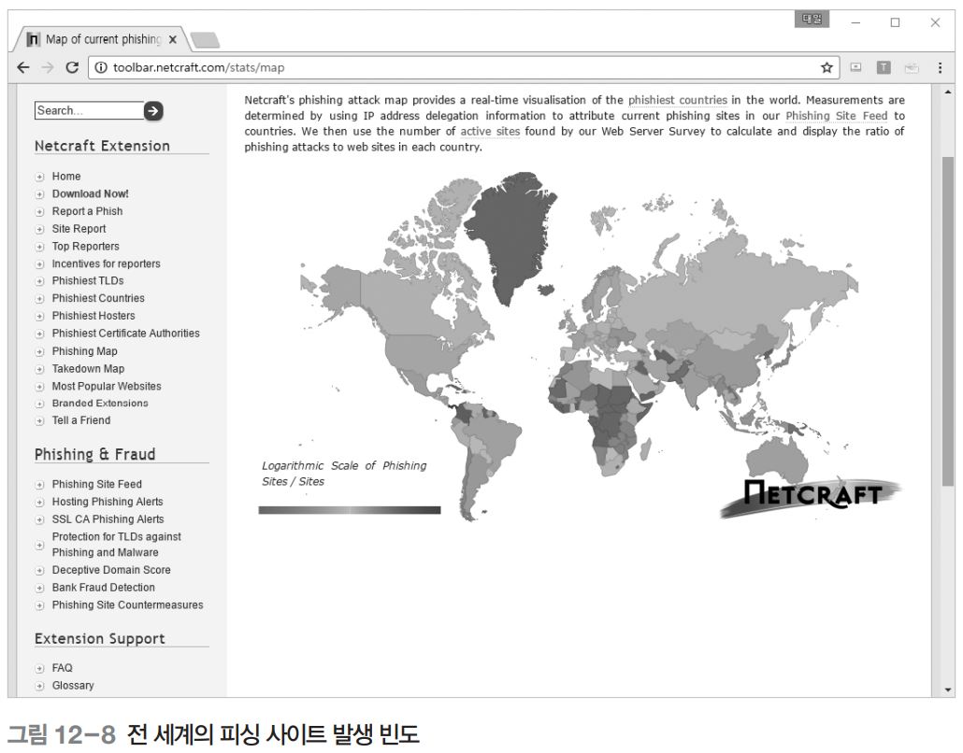
2. 사회공학 기법
컴퓨터 기반 사회공학 기법
피싱
피싱 사이트는 전 세계적으로 수만 개에 이르고 그 특성상 잠시 생겼다가 사라지기를 반복하므로 유심히
살펴보지 않으면 피싱 사이트인지 구별하기가 쉽지 않음

Slide 14
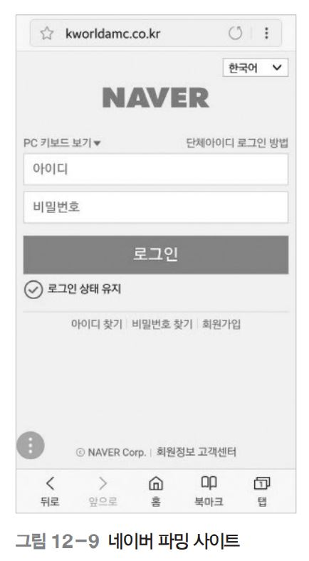
2. 사회공학 기법
컴퓨터 기반 사회공학 기법
파밍(Phishing + Farming = Pharming)
합법적으로 소유하고 있던 사용자의 도메인을 탈취하거나 악성 코드 감염으로 DNS를 속여 사용자가 진짜
사이트로 오인하게 함으로써 개인 정보를 훔치는 수법
DNS 스푸핑과 기본적으로 같은 공격이며 DNS 스푸핑 공격으로 개인 정보를 수집
스미싱(SMS + Phishing = Smishing)
문자 메시지로 무료 쿠폰 제공 후 링크 접속을 유도하여 개인 정보를 빼내는 수법

Slide 15
3. 사회공학 사례와 대응책
컴퓨터 기반 사회공학 기법
가장 효과적인 방법은 조직 구성원들에게 보안 교육을 하여 보안 의식을 높이고 낯선 사람에 대한
경계심을 갖도록 하는 것
전화로 정보를 요청했을 때 상대방이 정보를 확인한 후 전화하겠다고 하면 공격자는 이를 거절하고 정보를 줄 때까지
기다리겠다고 함, 공격자는 자신의 위치를 노출하지 않기 위해 전화번호를 알려주려 하지 않음
긴급한 상황이나 정상적인 절차를 밟기 어려운 난처한 상황이라면서 정보를 요청
내부 또는 외부의 높은 직책에 있는 사람으로 가장
조직의 규정과 절차가 법에서 정한 것과 일치하지 않는다고 항의하여 정보를 획득하려 함
정보를 요청한 후 관련 사항에 대한 질문을 받으면 불편함을 표출
정보를 확인해야 하는 책임자일지라도 고객이 불편함을 드러내면 질문하기 어렵다는 점을 악용하는 것
회사의 높은 사람 이름을 언급하며 특별한 권한을 가진 것처럼 가장
잡담을 계속하여 주위를 산만하게 함으로써 상대방이 정보를 흘리게 유도

